Slide 1

Система взаимодействия педагогического коллектива в работе с подростками по профилактике травли и конфликтных ситуаций
Анастасия Валерьевна Руденко
Наталья Сергеевна Ситникова
Ирана Александровна Суворова
Педагоги МБОУ «СОШ № 116 г. Челябинска»
Челябинск, 2025 г.

Slide 2
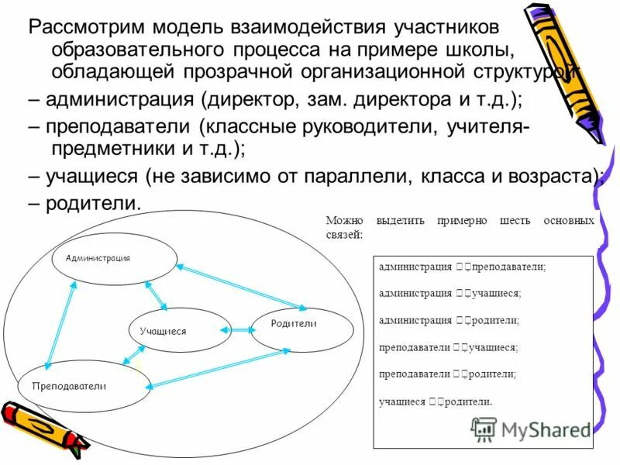
Схема взаимодействия участников образовательного процесса

Slide 3

Классный руководитель

Slide 4
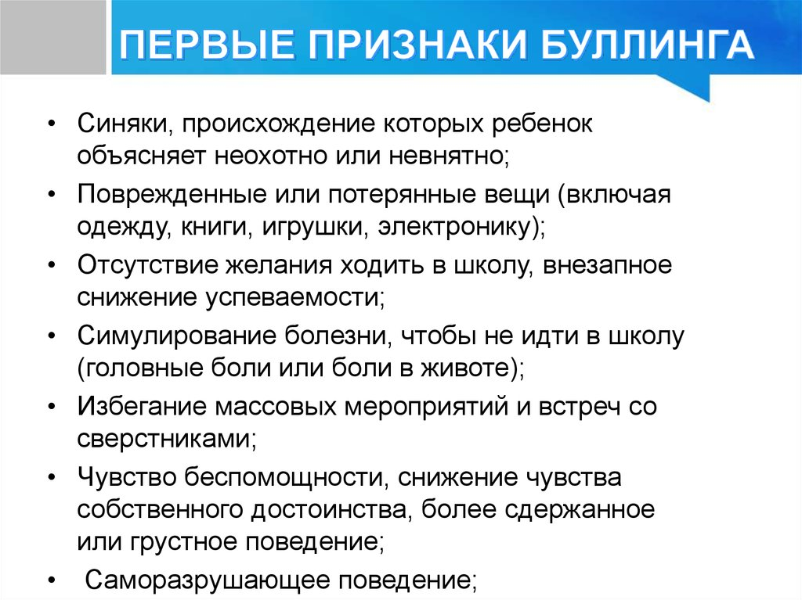

Slide 5
А буллинг ли это?
Классный руководитель с целью профилактики буллинга и выявления его предпосылок на ранних этапах может воспользоваться анкетой:

Slide 6
Анкета «Риск буллинга в учебной группе» (В.М. Ганузин)
Варианты ответа: ДА НЕТ
1. В моем классе часто подкалывают кого-то, подшучивают над кем-то, передразнивают
2. В моем классе есть такие студенты, с которыми даже учитель не может справиться
3. Я не могу назвать мой класс дружным
4. В моем классе определенно есть лидеры, на которых многие хотят ровняться
5. В моем классе есть один (или несколько) человек, с которым(и) никто не хочет общаться
6. В моем классе часто бывает, что кого-то обзывают, насмехаются над кем-то, демонстрируют обидные жесты или предпринимают в отношении него действия с целью поиздеваться
7. В моем классе часто бывает, что кому-то дают обидные прозвища
8. В моем классе часто бывает, что кого-то обсуждают за его спиной, распускают слухи
9. В моем классе часто стараются выставить кого-нибудь на посмешище
10. Бывает, что мои одноклассники позорят и унижают кого-нибудь в социальных сетях
11. В моем классе часто берут у кого-нибудь вещи без разрешения и портят их
12. Бывает, что в моем классе у кого-нибудь вымогают деньги
13. В моем классе, определенно, есть люди, склонные проявлять агрессию
14. Если весь класс будет смеяться над кем-то одним, то, скорее всего, на его защиту никто не встанет
15. В моем классе, определенно, есть ученики, которые считают себя лучше других
16. Я не могу сказать, что в моем классе царит добрая, комфортная атмосфера
Обработка результатов
Максимальное количество баллов по методике – 16. Результат определяется путем суммирования ответов «да». Обработка результатов методики проводится в соответствии со следующими критериями: результат более 8 баллов говорит о неблагоприятной психологической обстановке в группе и, как следствие, потенциальных предпосылках возникновения различных видов насилия.

Slide 7
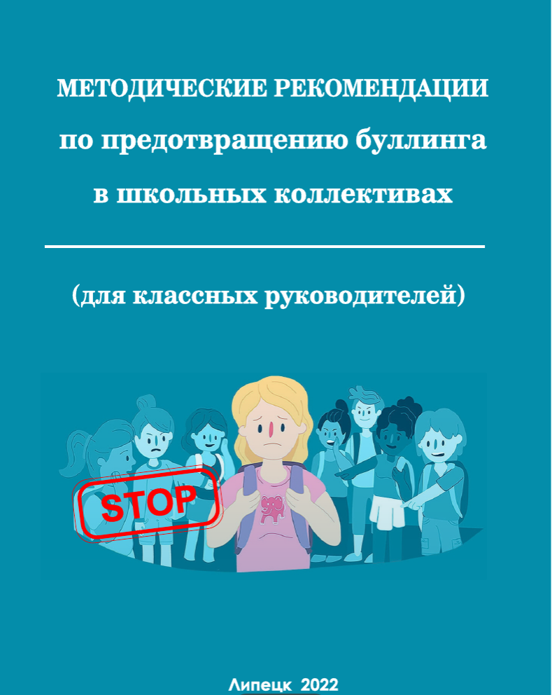

Slide 8
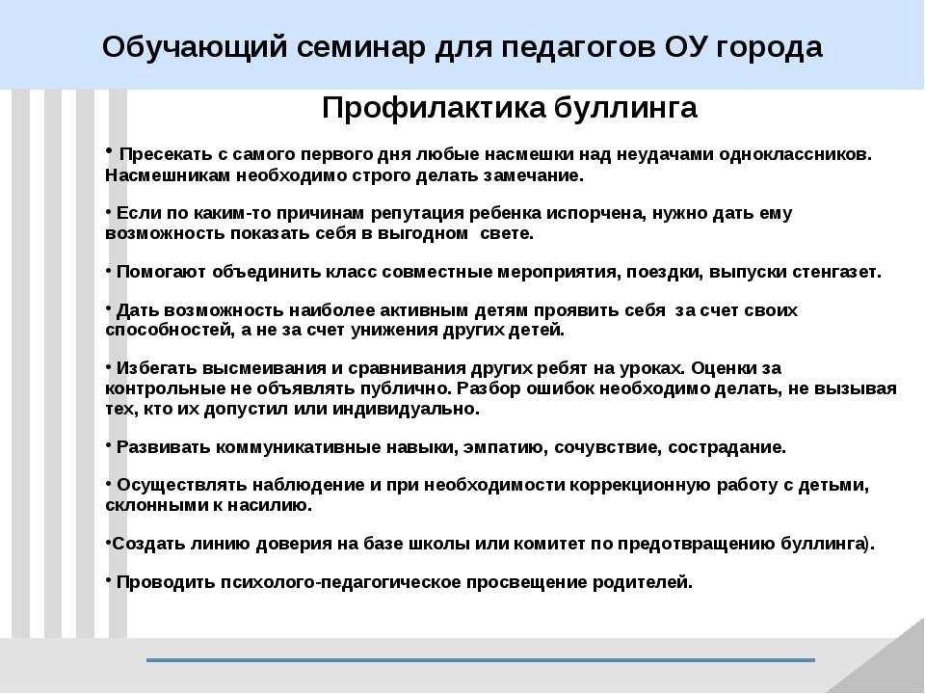

Slide 9
Алгоритм действия педагога в случае выявления ситуации травли (буллинга)
Немедленное вмешательство в целях прекращения случаев насилия, буллинга (кибербуллинга)
Любой работник образовательной организации, оказавшийся свидетелем или узнавший о случае:
− разнимает участников, при необходимости зовет на помощь охрану, других работников образовательной организации;
− педагог или классный руководитель информирует, ответственного заместителя директора, а в их отсутствие – дежурного администратора;
- после устного сообщения составить служебную записку на имя директора школы с подробным описанием случившегося (зафиксировать место, время и участников происходящего).
2. Разбор и регистрация случая насилия, буллинга (кибербуллинга)
Классный руководитель, а в его отсутствие – дежурный администратор:
− беседует с пострадавшим, обидчиком, свидетелями (при необходимости с привлечением психолога образовательной организации), документирует случай и информирует о нем ответственного заместителя директора или директора образовательной организации;
− сообщает родителям пострадавшего и обидчика, исходя из ситуации, характера и последствий случая.
Встречи с нападавшими и пострадавшим должны проводиться отдельно.
3. Оказание помощи, принятие воспитательных и дисциплинарных мер и завершение случая
Классный руководитель:
− наблюдает за состоянием участников насилия, беседует с ними, их родителями;
− при необходимости оказания участникам помощи привлекает психолога, социального педагога, уполномоченного по правам ребенка;
− принимает воспитательные меры, информирует ответственного заместителя директора о результатах принятых мер и оказанной помощи;
− проводит (при необходимости совместно с психологом, социальным педагогом, уполномоченным по правам ребенка) обсуждение случая, разъяснительную и профилактическую работу в классе (группе).

Slide 10
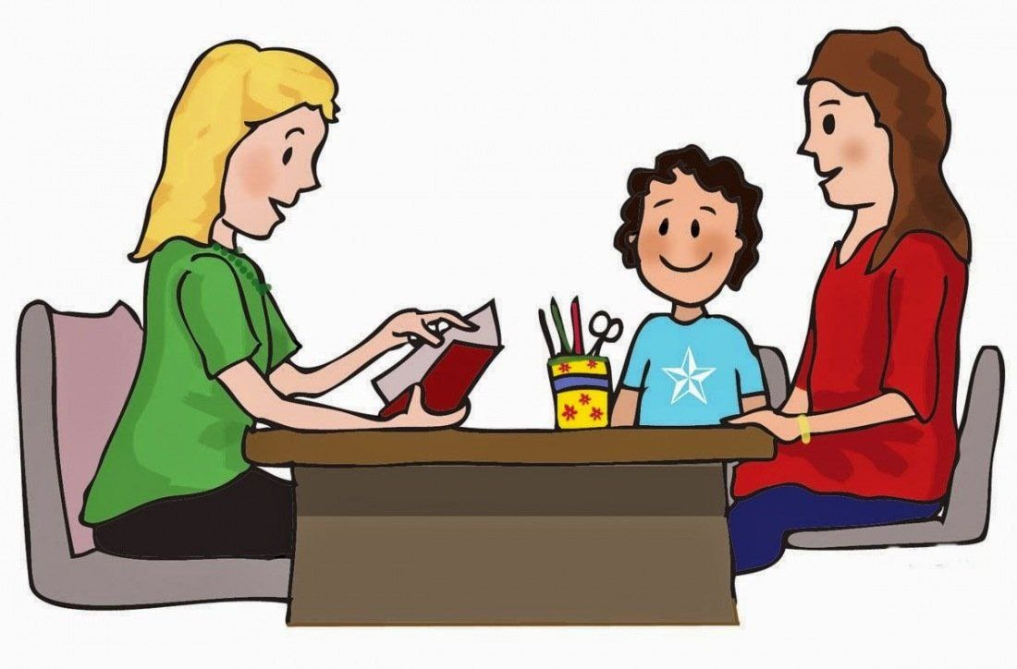
Социальный педагог

Slide 11
Сбор информации проводится по следующим направлениям:
В результате проведенного анализа необходимо прояснить следующие аспекты:
его длительность;
его характер (физический, психологический, смешанный);
основные проявления буллинга – что конкретно происходило, в каких формах выражалось, кто в этом принимал участие;
участники (инициаторы и исполнители буллинга);
мотивация участников к буллингу;
свидетели и их отношение к происходящему;
поведение жертвы (пострадавшего);
динамика всего происходящего;
прочие важные для диагностики обстоятельстельств

Slide 12
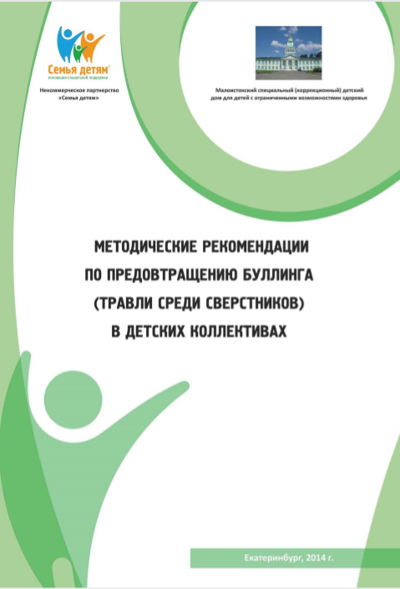
Работа с классом
Технология описана Людмилой Петрановской «7 шагов к прекращению травли в детском коллективе».

Slide 13
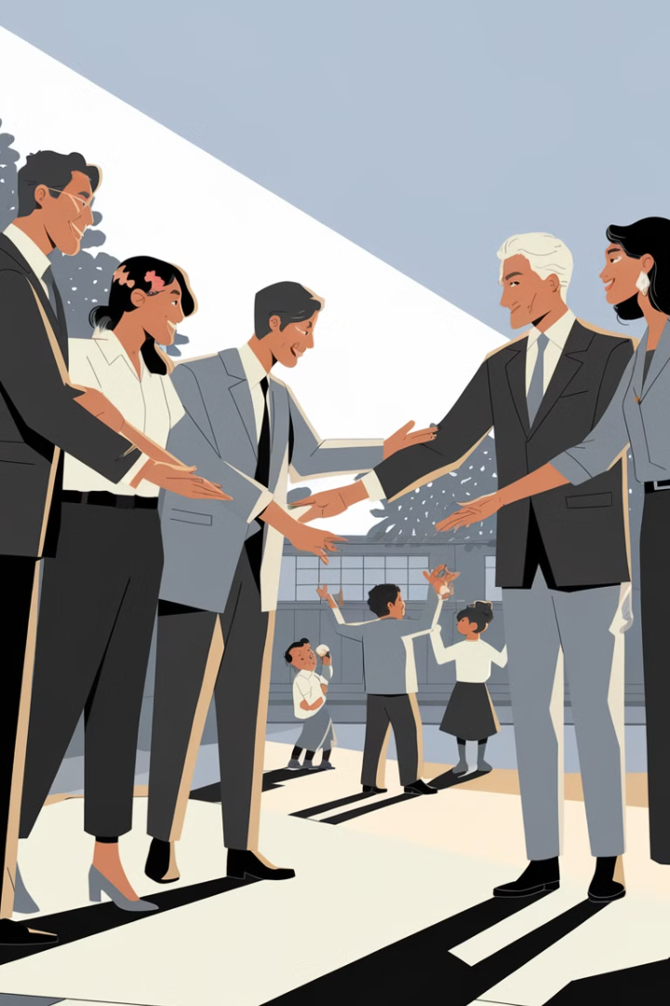
Направления взаимодействия с родителями:
Диагностика
Социальный статус ребенка в классе, детско-родительские отношения, психологический климат в классе и школе.
Консультации и беседы
Консультации
Обучение родителей навыкам общения с подростками, решения конфликтных ситуаций.
Коррекционная работа
Совместные занятия родителей и детей, направленные на укрепление семейных связей, приобретение навыков успешного и экологичного решения конфликтов.

Slide 14

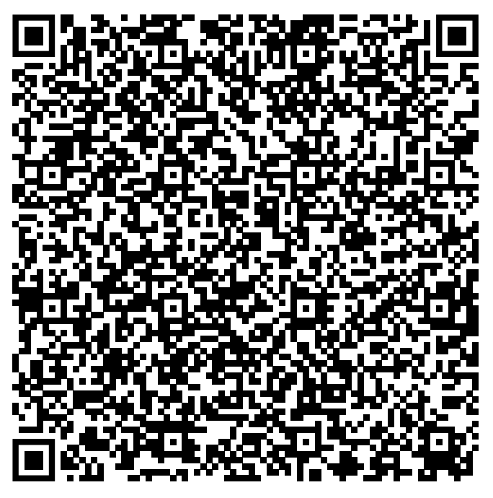

Slide 15

Педагог-психолог

Slide 16
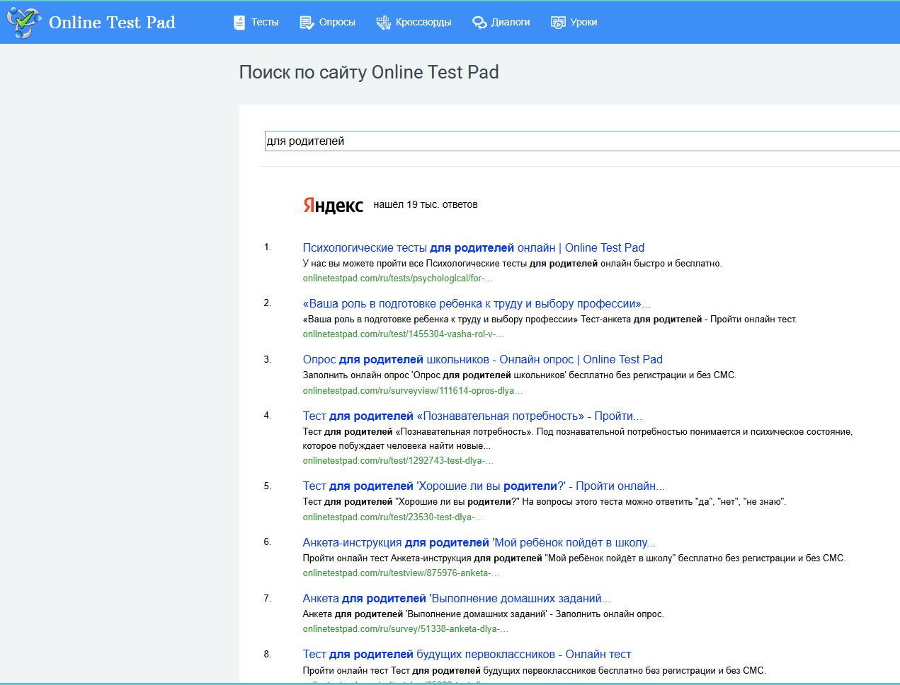
Работа с родителями
Родительские собрания
Информационные стенды
Школьный сайт
Круглые столы
Родительский всеобуч

Slide 17
ПРИНЦИП реабилитации обидчиков
Принимает экстренные меры по защите жертв от дальнейшей агрессии. При этом руководствуется
принципом реабилитации обидчиков в целях недопущения подобных явлений в дальнейшем (3-4 сутки).
Принцип реабилитации обидчиков заключается в смещении акцента с наказания на их восстановление и недопущение подобных явлений в дальнейшем. При составлении реабилитационного плана для обидчиков делают акцент на освоении навыков эффективной коммуникации и контроля над эмоциями.
Составляем дальнейшие планы работы со всеми участниками (6 - 7 сутки):
 с жертвой – план индивидуальной реабилитации в зависимости от тяжести случая буллинга;
 с обидчиками – план коррекционной работы;
 со свидетелями – план коррекционной или реабилитационной работы, в зависимости от степени
вовлеченности свидетелей в буллинг и их ролей в нем.

Slide 18
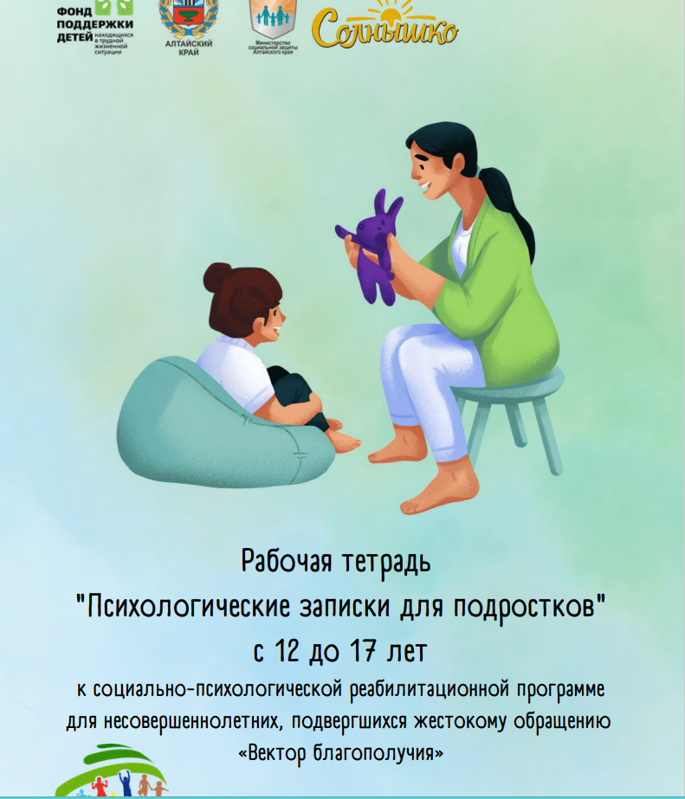
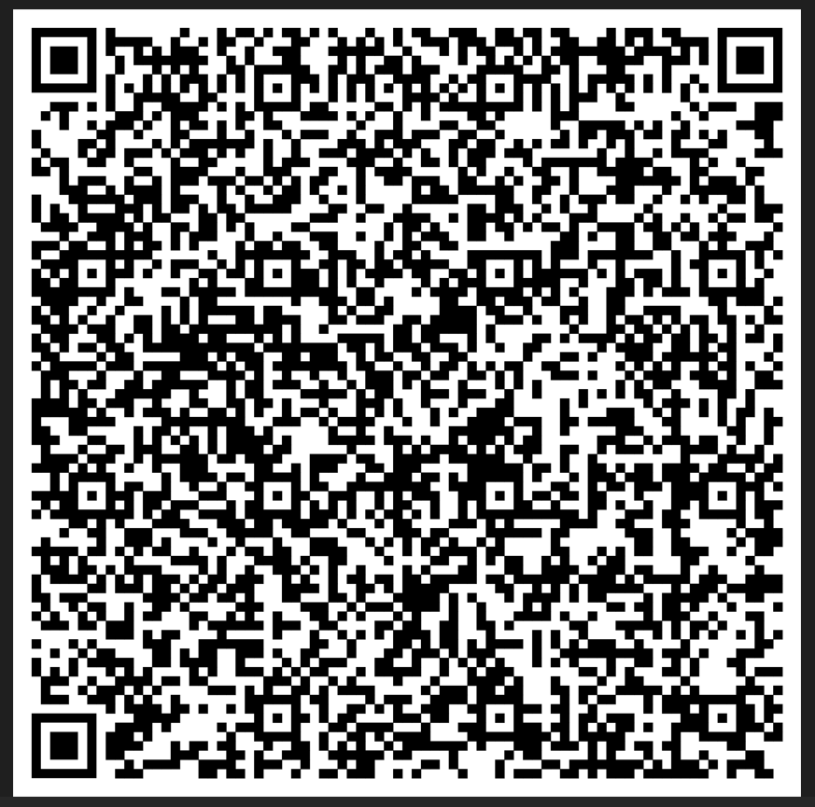

Slide 19
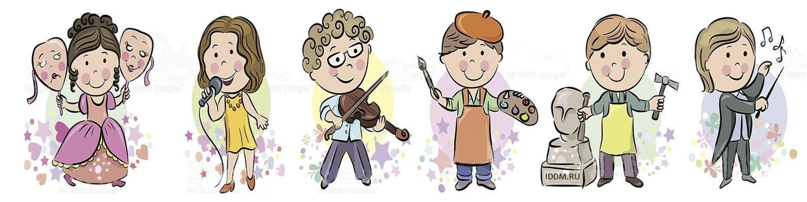
Мониторинг и поддержка позитивных изменений
Вот теперь пора думать про популярность. Про то, чтобы каждый имел признание в чем-то своем, мог предъявить себя группе, быть полезным и ценным в ней.
Признак гармоничной групповой иерархии – отсутствие жестко закрепленных ролей: один лучше всех рисует, другой хохмит, третий забивает голы, четвертый придумывает игры. Чем больше разнообразной и осмысленной деятельности, тем здоровее группа.

